Slide 1
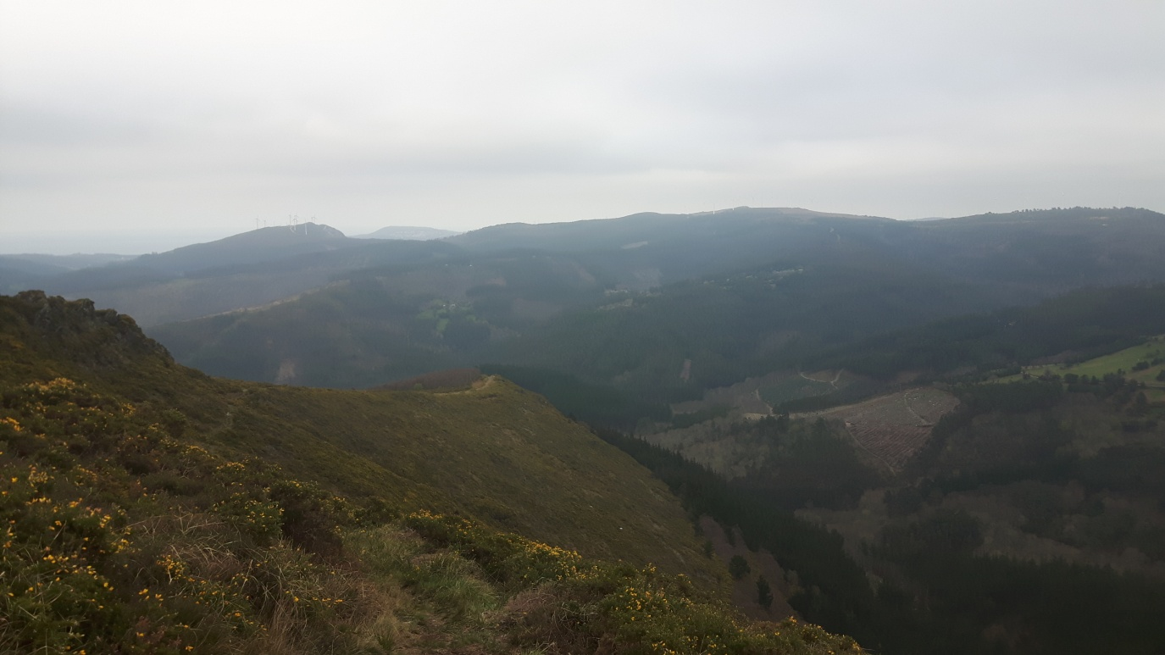



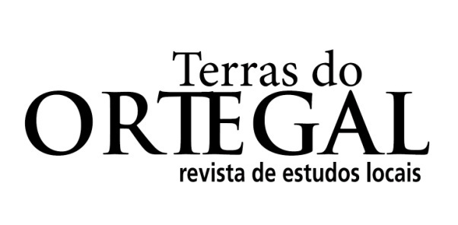
Patrimonio Histórico-Cultural. A dimensión Humana das Paisaxes
Montes de Couzadoiro
Vanesa Trevín Pita

Slide 2


Definición
Diccionario: Titular de dereitos e obrigas
UNESCO: Herdanza e transmisión
Herdanza
Pervivencia
Obriga
Comunidade
Educación
Espíritu Crítico
Identidade
- Economía

Slide 3
Tipoloxías
ARQUITECTÓNICO
ARQUEOLÓXICO
ETNOLÓXICO
INMATERIAL
INDUSTRIAL
CIENTÍFICO E TÉCNICO
DOCUMENTAL E BIBLIOGRÁFICO

Slide 4
Tipoloxías
PATRIMONIO ARQUITECTÓNICO
Patrimonio Histórico, Histórico-Artístico, Monumentos
Valor Histórico-Artístico
- Categorías:
  Monumento Histórico
  Xardín Histórico
  Conxuntos Arquitectónicos (Conxunto Histórico, Cidade Histórica, Centro Histórico)

Slide 5
Tipoloxías
2. PATRIMONIO ARQUEOLÓXICO
Bens que se poidan estudar con metodoloxía arqueolóxica.
Xestión e Intervencións por parte de arqueólogos.
É o máis suxeito a normativas:
  Lei Estatal (1985).
  Leis Autonómicas (Galicia, 1995).
  Incluido nos PXOM e nos Estudos de Impacto.
  Catálogo de Bens moi custodiado

Slide 6
Tipoloxías
3. PATRIMONIO ETNOLÓXICO
Obxectos e lugares, expresións, crenzas, tradicións…
Tamén dispoñen de inventario máis fácil de consultar.
Moito menos estudados
Lexislación laxa. Moitas veces quedan descontextualizados

Slide 7
Tipoloxías
4. PATRIMONIO INMATERIAL
Inicio da protección moi recente
Definición da UNESCO
  Tradicións e expresións vivas
  Música, artes, espectáculos saberes, usos, prácticas, artesanía…
Definición da Lei Galega de PC
  Introduce ademáis:
    O Obxecto inherente
    O legado de figuras históricas singulares (Castelao)
    Autores vivos

Slide 8
Tipoloxías
5. PATRIMONIO INDUSTRIAL
Relativamente recente: Inglaterra, anos 80.
Definición (Manuel Lara):
  Obxectos e instalacións
  Identidade
Lei de PC Galicia:
  Inclue os territorios e paisaxe asociada
  Contempla a readaptación dos inmobles a outros usos

Slide 9
Tipoloxías
6. PATRIMONIO CIENTÍFICO E TÉCNICO
Instrumentos, colecións de organismos vivos, minerais, figuras plásticas…
Arquivos, bibliotecas e documentación
Lei de PC inclúe:
  Por un lado instrumentos para valorizar os elementos no caso de ser descubertos.
  Por outro lado mecanismos para desvalorizalos no caso de que logo se descubra falta de autenticidade, importancia, etc..

Slide 10
Tipoloxías
7. PATRIMONIO DOCUMENTAL E BIBLIOGRÁFICO
DOCUMENTAL
  Documentos públicos, de institucións (anteriores a 1965) e privados (anteriores a 1901).
  Protección de BIC automáticamente.
BIBLIOGRÁFICO
  Coleccións bibliográficas e hemerográficas con valor, obras literarias, científicas, fotográficas, filmes, etc…
  GALICIANA

Slide 11

FIN
cadoarqueoloxia@gmail.com
vanetrevin.cado@gmail.com
revista.ortegal@gmail.com

